Slide 1
第七章 信号处理电路
7.1 有源滤波器
7.2 电压比较器

Slide 2
7.1 有源滤波器
一、滤波电路基础知识
1. 滤波电路概念及分类
（1） 滤波电路概念：对信号的频率具有选择性的电路称滤波电路。通过有用频率信号，阻止无用频率信号。
（2）滤波电路种类
低通滤波（LPF）
高通滤波（HPF）
带通滤波（BPF）
带阻滤波（BEF）
通带
阻带
通带
阻带
通带
通带
阻带
阻带
阻带
通带
o
f₁
f
f₁
f₀
f
f₂
f₂
理想滤波器幅频特性
f₀截止频率

Slide 3
问题：以下情况，应采用哪种类型的滤波电路？
1. 希望抑制50Hz的干扰信号
2. 放大音频信号
3. 从输入信号中取出低于2KHZ的信号
4. 抑制频率为100KHZ以上的高频干扰
5. 处理具有1HZ固有频率的有用信号

Slide 4


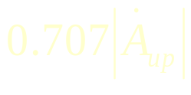
2. 实际滤波电路幅频特性
通带放大倍数
过渡带
f₀
截止频率
通带
阻带
过渡带斜率
O
f₀
f
低通滤波器的实际幅频特性

Slide 5


3. 有源滤波电路和无源滤波电路
（1）无源低通滤波电路
R
+
+
C
u_{o}
R_{L}
u_{i}
-
-
O
f_{p}
f_{p}’
无源滤波电路负载的变化将会影响通带放大倍数及截止频率。
f
RC低通滤波器及其幅频特性

Slide 6
（2）有源滤波电路
滤波功能由RC网络完成，
运放构成电压跟随器，
再带负载。
-
+
R
+
+
-
R_{L}
u_{i}
C
u_{o}
-
优点：
a.负载不是直接和RC网络相连，而是通过高输入阻抗和低输出阻抗的运放来连接，从而使滤波性能不受负载的影响；
b.电路不仅具有滤波功能，当运放构成比例运算电路时还能起放大作用。
有源滤波电路不适宜高压大电流的情况，只适用于信号处理。

Slide 7
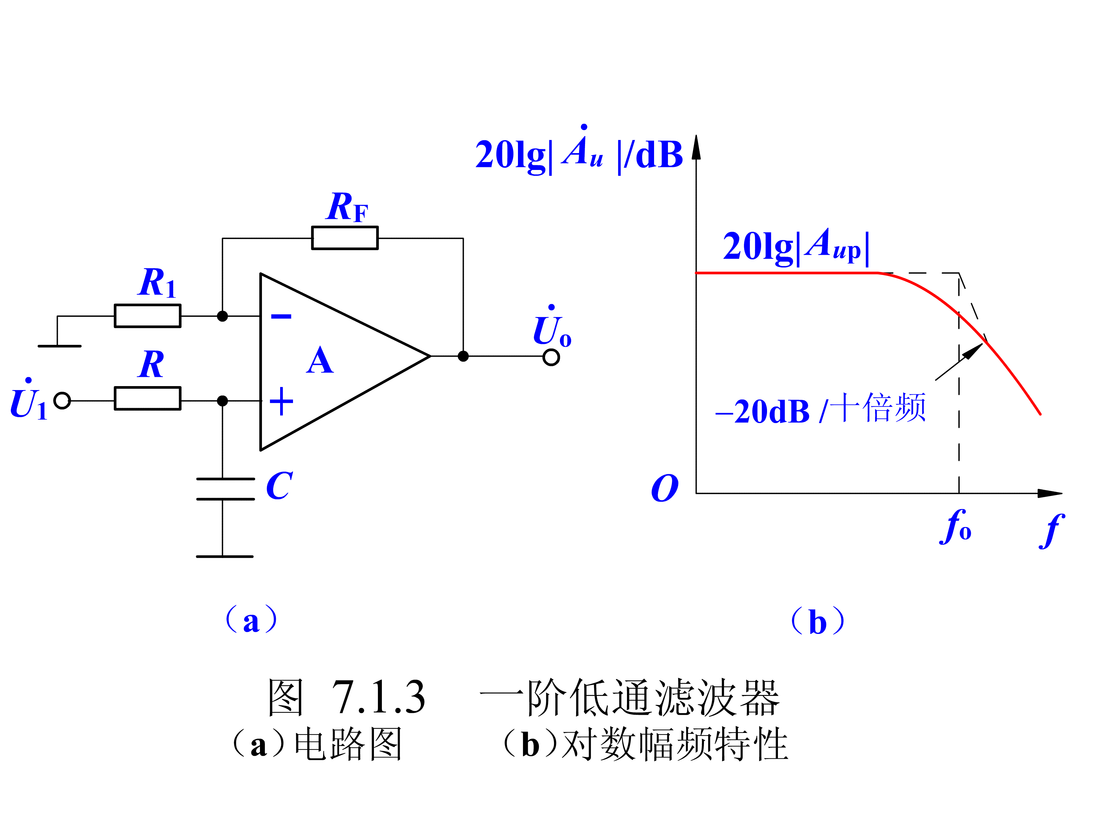
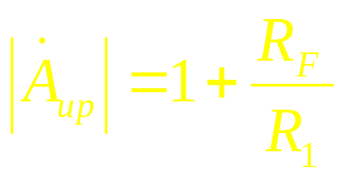
二、低通滤波器
一阶低通有源滤波器
电压放大倍数
P
截止频率f₀
过渡带斜率-20dB/十倍频
缺点：一阶低通有源滤波器在 f > f ₀ 时，滤波特性不理想。对数幅频特性下降速度为 -20 dB / 十倍频。
解决办法：采用二阶低通有源滤波器。

Slide 8
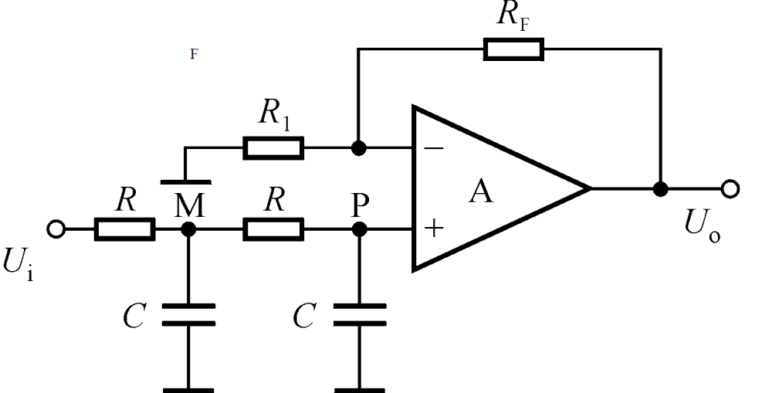
简单二阶低通滤波电路
过渡带斜率-40dB/十倍频

Slide 9
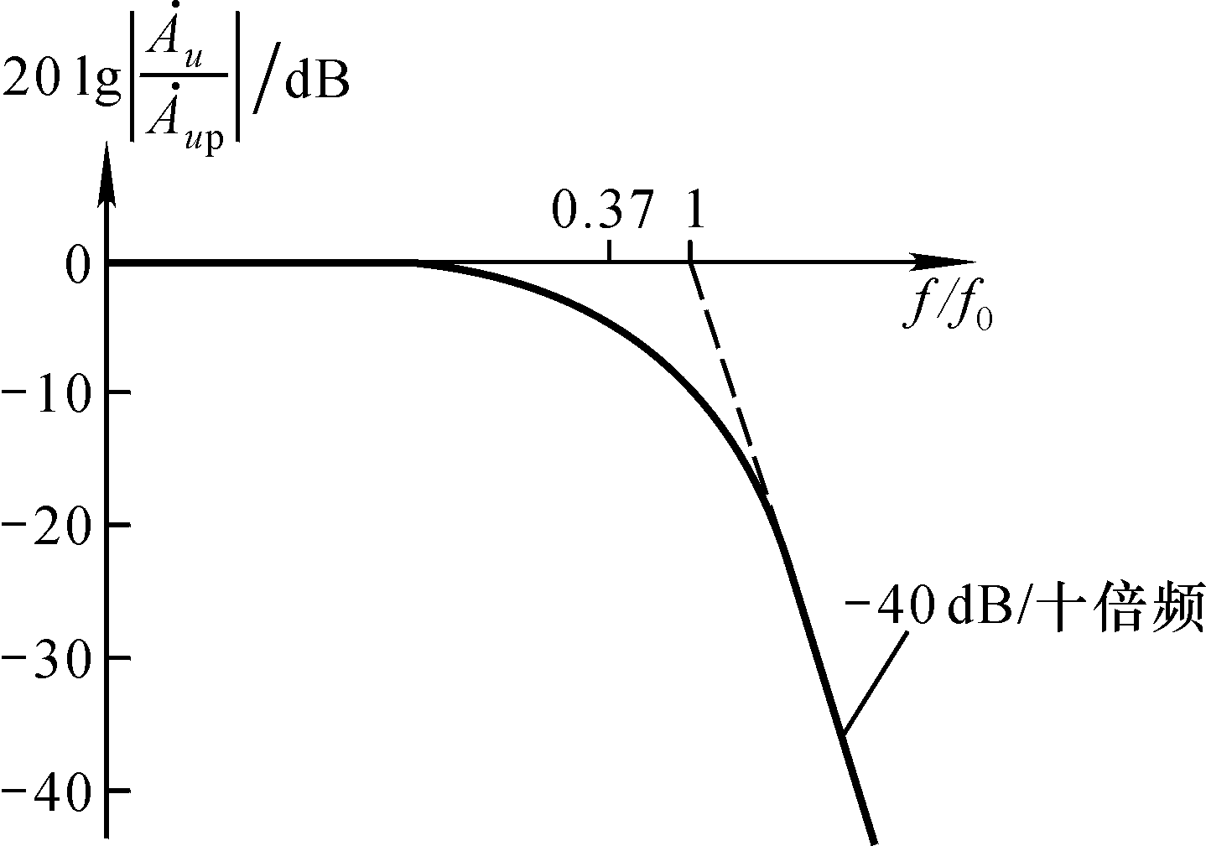
二阶有源滤波电路通带外衰减速率变快（-40dB/十倍频），但这种简单的二阶滤波电路，截止频率远离f₀，为使滤波特性更趋近于理想，应使截止频率接近f₀ 。这样在接近截止频率的范围内输出电压不致于下降太多，在高频端输出电压会迅速下降，从而有利于改善滤波特性，通过引入正反馈来增大f＝f₀附近的电压放大倍数。

Slide 10
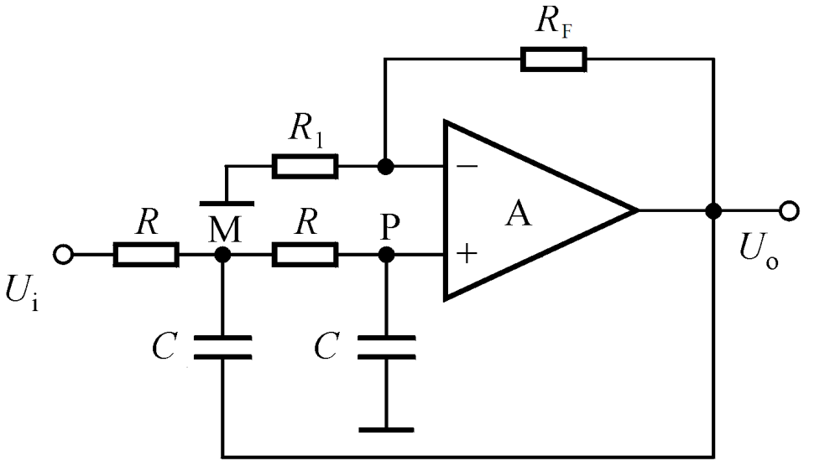
f→0时， 引入正反馈的C断路，正反馈断开，放大倍数为通带放大倍数；
f →∞，接地的 C短路，正反馈不起作用，放大倍数小→0 ；
引入正反馈
因而有可能在f = f ₀时放大倍数等于或大于通带放大倍数。对于不同频率的信号正反馈的强弱不同。

Slide 11
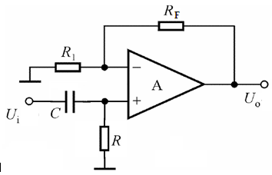
三、高通滤波器
高通滤波电路与低通滤波电路具有对偶性。将前面低通滤波电路中滤波环节的电容换为电阻，电阻换为电容，就可得到各种高通滤波电路。

Slide 12
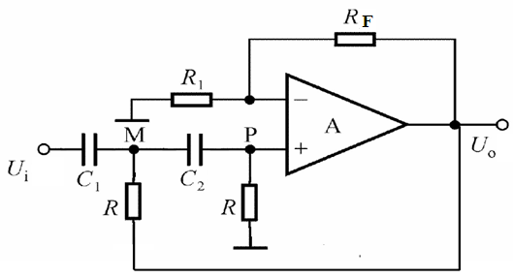
二阶高通滤波电路

Slide 13

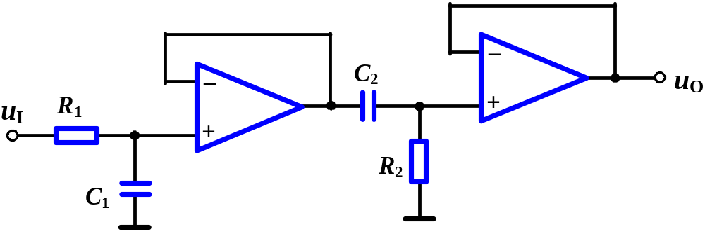

四、带通滤波器
可由低通和高通串联得到
低通截止频率
高通截止频率
必须满足
f₂
f₁
f

Slide 14
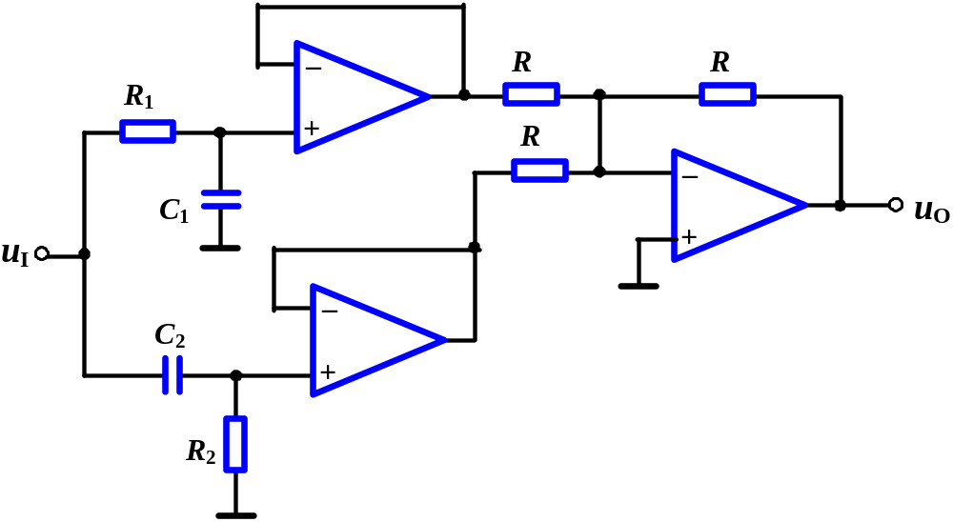

五、带阻滤波器
可由低通和高通并联
得到
必须满足
f₁
f₂
f

Slide 15
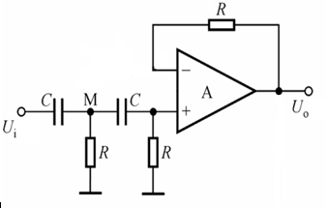
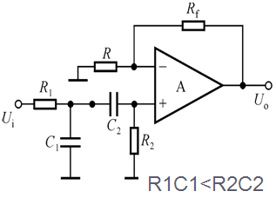
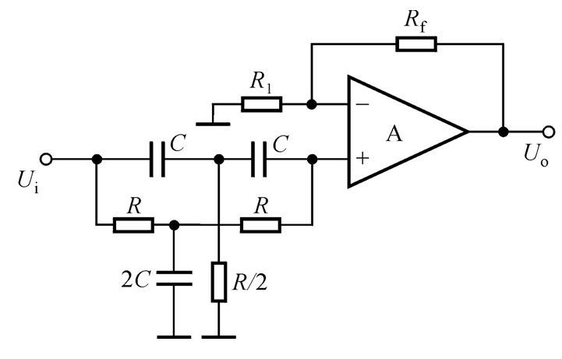
例：分析下列电路是那种类型的滤波电路

